Slide 1
[Proyecto ATP - Barber Shop]
Integrantes: Benjamín González
Axel Cisternas
Maximiliano Padilla
Docente: Mariluz Rodriguez Donoso
Sección: 001D

Slide 2
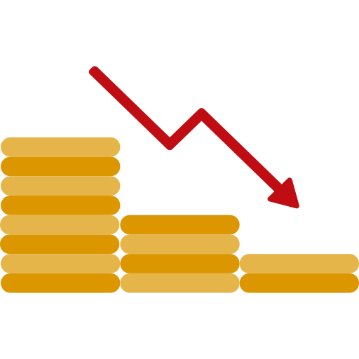



Problemática
Las barberías en zonas semiurbanas son visibles físicamente con carteles, pero muchas son invisibles en el mundo digital. Esto provoca una falta de flujo de clientes y una gran pérdida de oportunidades, ya que la mayoría de las personas buscan servicios por internet.

Slide 3
Solución del proyecto.
Crear una página web para la barbería que le permita tener presencia digital, mejorar su visibilidad y facilitar la reserva de citas, tanto en el local como a domicilio.

Slide 4

Impacto del proyecto.
Gracias a la web, la barbería atraerá más clientes al aparecer en búsquedas en internet y siendo fácilmente ubicadas, aumentando sus ventas y oportunidades de crecimiento. Además, los clientes podrán elegir barberos con base en su experiencia y especialidad, mejorando su confianza y satisfacción.

Slide 5
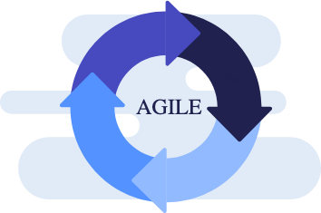
Propuesta de metodología
En este proyecto utilizaremos la metodología ágil, aplicando un enfoque iterativo e incremental. Esto significa que el desarrollo se realizará en ciclos cortos llamados sprints, con una duración de 1 o 2 semanas, durante los cuales presentaremos avances.

Slide 6
Definición detallada del stack tecnológico
Para el desarrollo del proyecto, utilizaremos Visual Studio Code como entorno de desarrollo, ya que hemos trabajado con esta herramienta en diferentes materias para la creación de páginas web y proyectos similares, lo que nos permite desenvolvernos con mayor facilidad.
En cuanto a los lenguajes y tecnologías:
Python: Para la lógica del backend y procesamiento de datos, debido a su versatilidad y facilidad de integración.
HTML y CSS: Para la estructura y diseño visual de la web, asegurando una interfaz intuitiva y atractiva.
JavaScript: Para validaciones en el frontend y mejorar la interactividad de la página.
API e Integraciones: Estamos evaluando cuál integrar para añadir funcionalidades adicionales, como un chatbot, GPS u otra herramienta que aporte valor al proyecto.

Slide 7
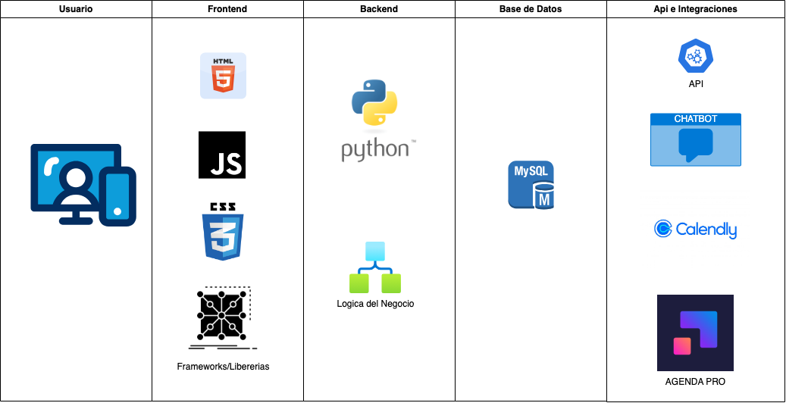
Diagrama de arquitectura de su solución

